Slide 1
Middelbare scholieren onderzoeken veranderlijke sterren
Erwin van Ballegoij
15 juni 2013
Werkgroep Veranderlijke Sterren KNVWS

Slide 2
Maaslandcollege

Slide 3
Vwo research
Fase 1
Wat is wetenschap?
Wat is de wetenschappelijke methode
Hoe doe je onderzoek?
Fase 2
Testen van betrouwbaarheid en validiteit
Toetsen van onderzoeksvragen
Reflectie op de wetenschap
Grotere zelfstandigheid in het verrichten van onderzoek

Slide 4
Research module Stars & Discovery
Gebaseerd op AAVSO’s “Variable Star Astronomy(voorheen “Hands On Astrophysics”)
Inleiding sterrenkunde: sterren, helderheid van sterren, posities van sterren, schatten van sterhelderheden, statistische concepten
Oefenen met het analyseren van een dataset: Lichtkrommen – Pogson’s methode – opgevouwen lichtkrommen – O-C diagrammen – werken met VSTAR
Toepassen analyse op een dataset van een beperkt onderzochte veranderlijke ster

Slide 5
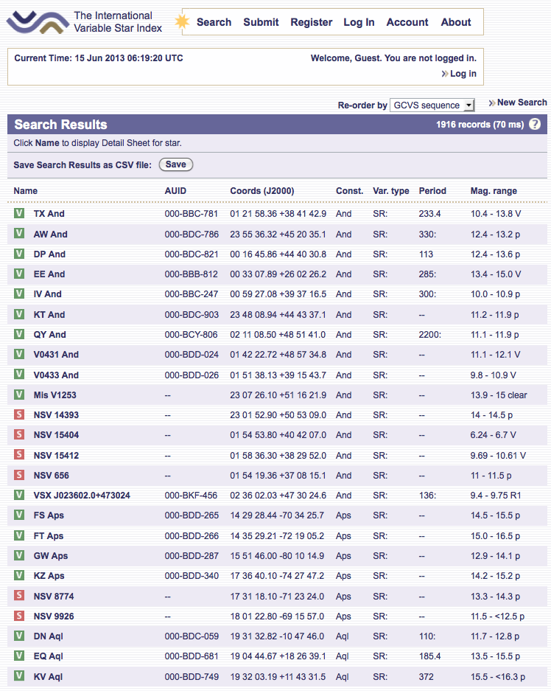
Research module Stars & Discovery

Slide 6
Research module Stars & Discovery
Ster | Type | Rechte Klimming | Declinatie
TU Col | SR: / M | 05^{h} 50^{m} 03,74^{s} | -40° 24’ 11,6”
OO CMa | M: | 06^{h} 46^{m} 15,41^{s} | -26° 20’ 16,0”
V370 Hya | SR: | 08^{h} 37^{m} 13,61^{s} | -16° 21’ 40,5”
V388 Hya | SR: | 09^{h} 33^{m} 57,94^{s} | -19° 55’ 36,2”
MW Vel | SRB: | 11^{h} 04^{m} 31,35^{s} | -51° 13’ 19,2”
RR Crt | SRB: | 11^{h} 31^{m} 41,21^{s} | -12° 22’ 52,9”
BW Aps | RRAB | 16^{h} 24^{m} 14,47^{s} | -74° 16’ 30,7”

Slide 7
TU Col

Slide 8
TU Col
Piek nr. | JD_{max} | m_{v}
1 | 2452053 | 10,2
2 | 2452583 | 10,2
3 | 2452858 | 10,9
4 | 2453137 | 10,1
5 | 2453407 | 11,4
6 | 2453680 | 11,0
7 | 2454224 | 10,7
8 | 2454755 | 10,8
9 | 2455038 | 10,8

Slide 9
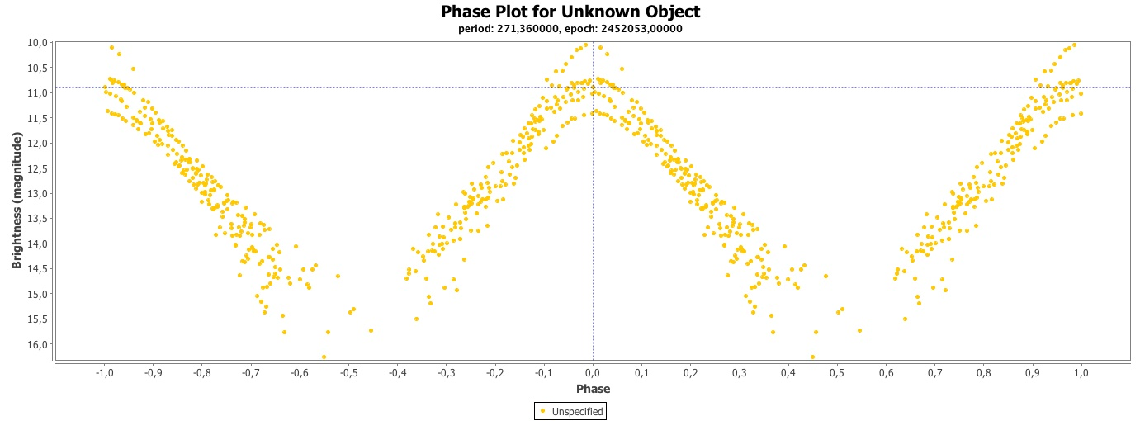
TU Col
Efemeride: C_{n} = 2452053,00 + (n × 271,36)

Slide 10
OO CMa

Slide 11
OO CMa
Piek nr. | JD_{max} | m_{v}
1 | 2451950 | 12,4
2 | 2452201 | 12,0
3 | 2452719 | 11,7
4 | 2452978 | 12,0
5 | 2453550 | 12,1
6 | 2453800 | 12,5
7 | 2454542 | 12,2
8 | 2454807 | 12,3

Slide 12
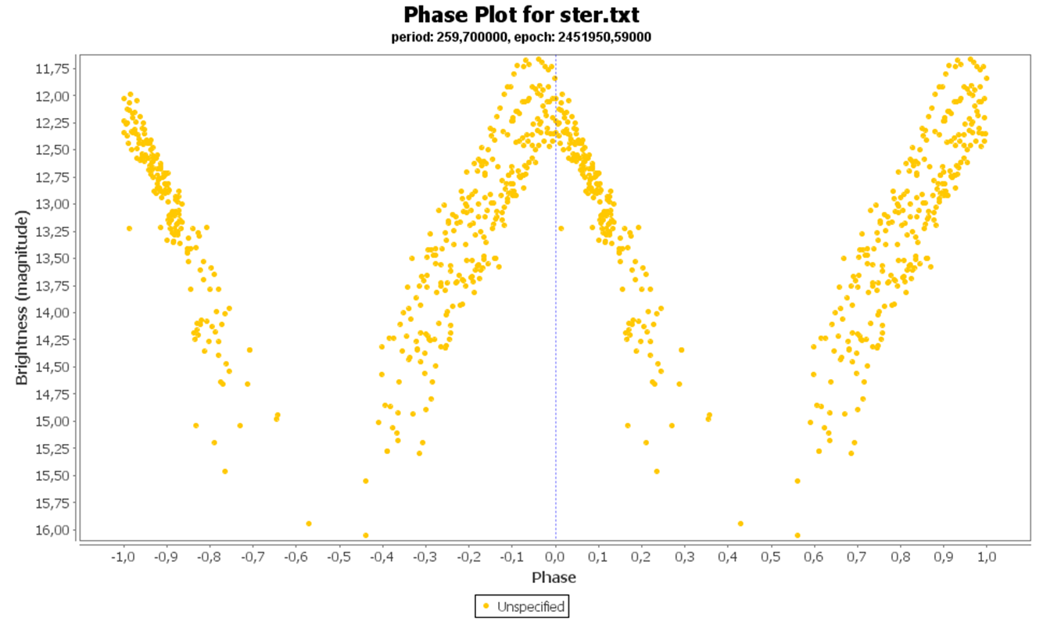
OO CMa
Efemeride: C_{n} = 2451950,59 + (n × 259,7)

Slide 13
OO CMa

Slide 14
OO CMa
Conclusie
Range maxima: 11,7- 12,5
Amplitude: > 2,5 magnitudes
Gemiddelde periode: 259,7 dagen
Conclusie: OO CMa is een Mira-veranderlijke

Slide 15
V370 Hya

Slide 16
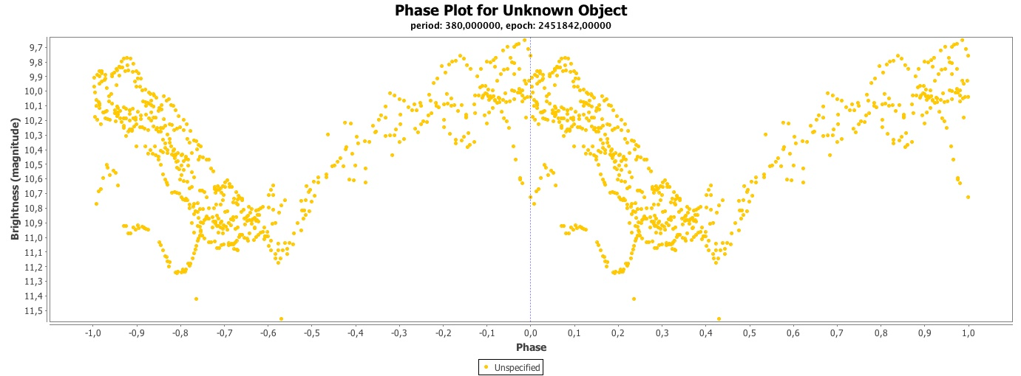
V370 Hya
Efemeride: C_{n} = 2451842 + (n × 380)

Slide 17
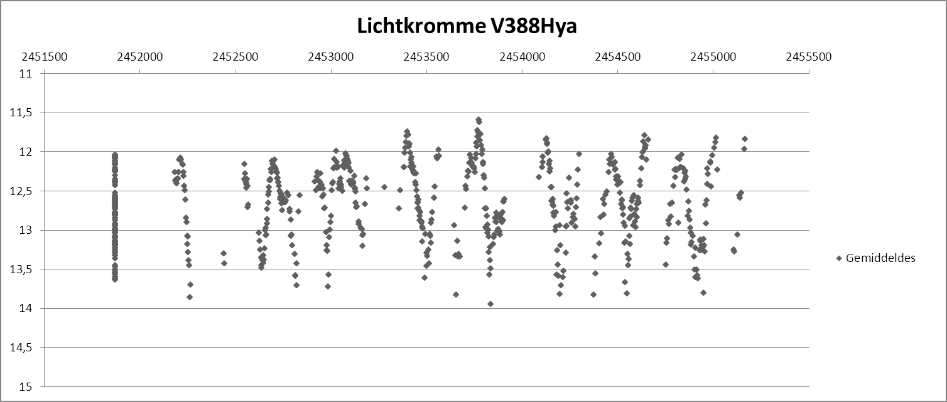
V388 Hya

Slide 18
V388 Hya
Piek nr. | JD_{max} | m_{v}
1 | 2452018,527 | 12,0
2 | 2452212,858 | 12,1
3 | 2452545,887 | 12,2
4 | 2452705,659 | 12,1
5 | 2453399,748 | 11,7
6 | 2453561,454 | 12,0
7 | 2453773,771 | 11,6
8 | 2454127,748 | 11,8
9 | 2454464,776 | 12,0
10 | 2454639,460 | 11,8
11 | 2454835,757 | 12,0
12 | 2455014,469 | 11,8

Slide 19
V388 Hya
Conclusie
Range maxima: 11,6- 12,2
Amplitude: < 2,5 magnitudes
Gemiddelde periode: ?
Conclusie: V388 Hya is een SRD veranderlijke (?)

Slide 20
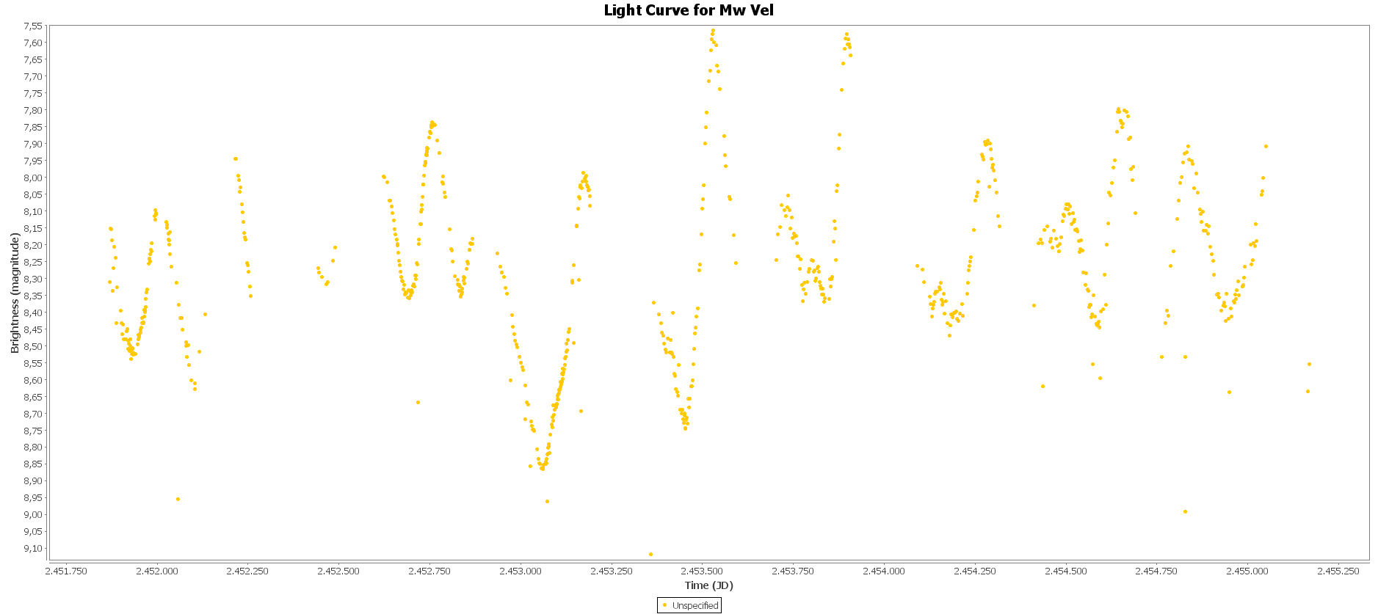
MW Vel

Slide 21
MW Vel
Piek nummer | JD_{max} | m_{V} | Dal nummer | JD_{min} | m_{V}
1 | 2452461,2 | 8,06 | 1 | 2451932,0 | 8,51
2 | 2452756,0 | 7,85 | 2 | 2452461,8 | 8,31
3 | 2453530,0 | 7,58 | 3 | 2452691,0 | 8,37
4 | 2454281,0 | 7,91 | 4 | 2452834,5 | 8,33
5 | 2454506,0 | 8,09 | 5 | 2453057,0 | 8,86
6 | 2454656,0 | 7,81 | 6 | 2453454,0 | 8,73
7 | 2454833,0 | 7,92 | 7 | 2454587,0 | 8,46
 |  |  | 8 | 2454947,0 | 8,39

Slide 22
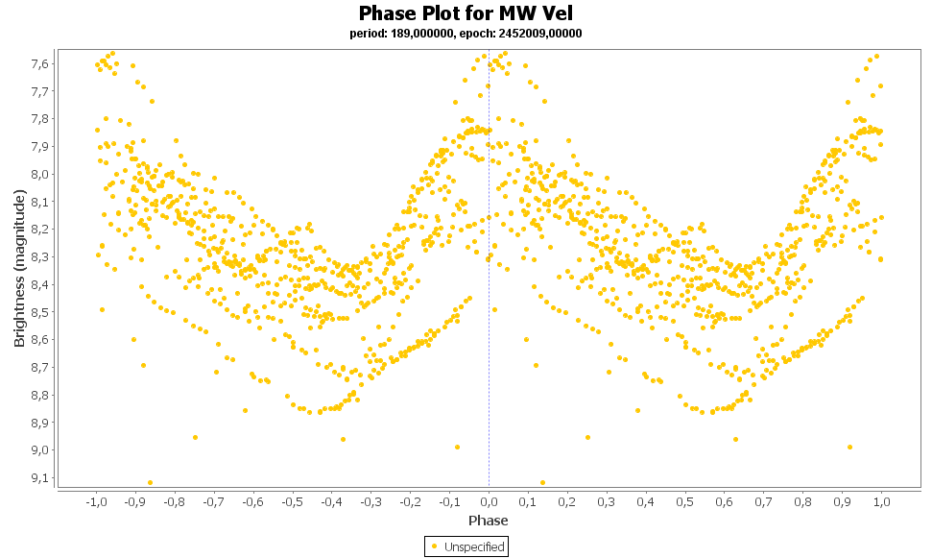
MW Vel
Efemeride: C_{n} = 2452009 + (n × 189)

Slide 23
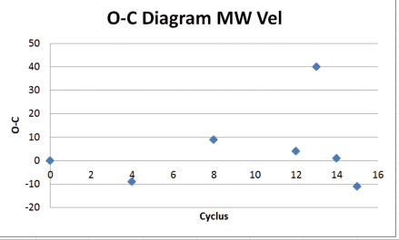
MW Vel

Slide 24
MW Vel
Gem. max. helderheid: 7,89
Bereik: 7,58 – 8,09
Gem. min. helderheid: 8,50
Bereik: 8,31– 8,86
Soort veranderlijke: SRB? (of toch SRA?)

Slide 25
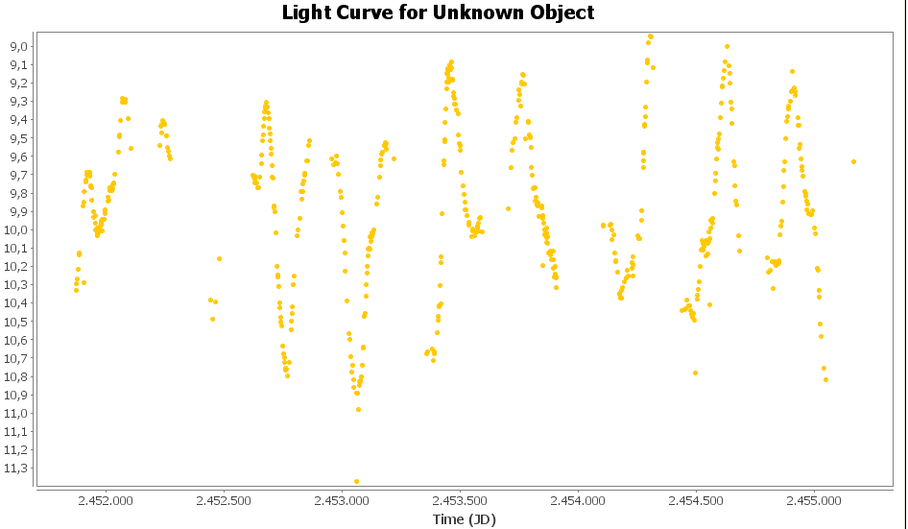
RR Crt

Slide 26
RR Crt
juliaanse datum |  | helderheid (magnitude)
2451922,82 |  | 9,7
2452070,47 |  | 9,3
2452240,83 |  | 9,4
2452678,76 |  | 9,3
2452861,47 |  | 9,5
2453183,53 |  | 9,5
2453462,68 |  | 9,1
2453765,78 |  | 9,2
2454308,47 |  | 9
2454632,55 |  | 9
2454908,66 |  | 9,1
2455167,85 |  | 9,6

Slide 27
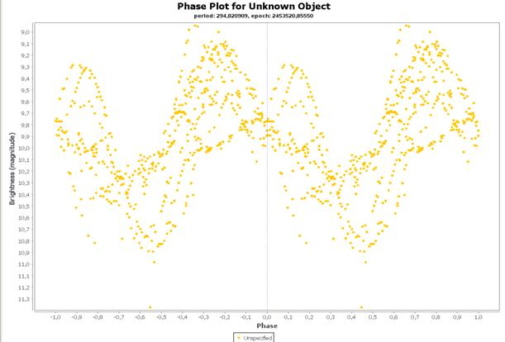
RR Crt
Efemeride: C_{n} = 2451922,82 + (n x 294,82)

Slide 28
RR Crt
m_{V, max} = 9,0
m_{V, min} = 9,0
Soort veranderlijke: SRB?

Slide 29
BW Aps

Slide 30
BW Aps
Piek nr. | JD_{max} | m_{v}
1 | 2452133,0 | 11,62
2 | 2452453,7 | 11,57
3 | 2452754,0 | 11,64
4 | 2453056,7 | 11,34
5 | 2454276,6 | 11,62
6 | 2454603,7 | 11,53

Slide 31
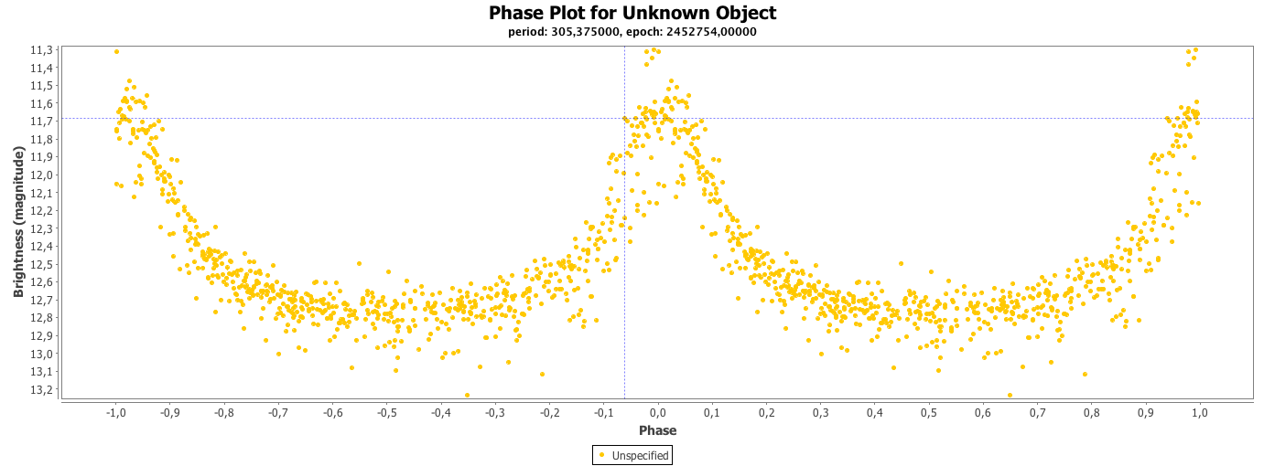
BW Aps
Efemeride: C_{n} = 2452754,000 + (n x 305,375)

Slide 32
BW Aps
GEEN RRAB ster!

